Slide 1

FÓRUM DE PRÓ-REITORES
FÓRUM DE PRÓ-REITORES DE DE GRADUAÇÃO DO CENTRO-OESTE - 03 E 04 DE MAIO DE 2018 - UNIGRAN / DURADOS - MS
AS PRESSÕES E OS CONFLITOS ENFRENTADOS POR NOSSOS ACADÊMICOS: COMO LIDAR COM ESSA REALIDADE NO PROCESSO DA APRENDIZAGEM

Slide 2

DESENHO UNIVERSAL PARA A APRENDIZAGEM NO CONTEXTO DO ENSINO SUPERIOR: PROFISSÃO PROFESSOR
Um conceito para todos
Debatedora: Profª Drª Mirlene Damázio
Profª Adjunto FAED/UFGD

Slide 3

Olhares Subjacentes
Qual olhar?
https://www.google.com.br/search?biw=1366&bih=613&tbm=isch&sa=1&ei=Qi4MWqbLNMGbwQSloZfACA&q=visão+sistemica

Slide 4
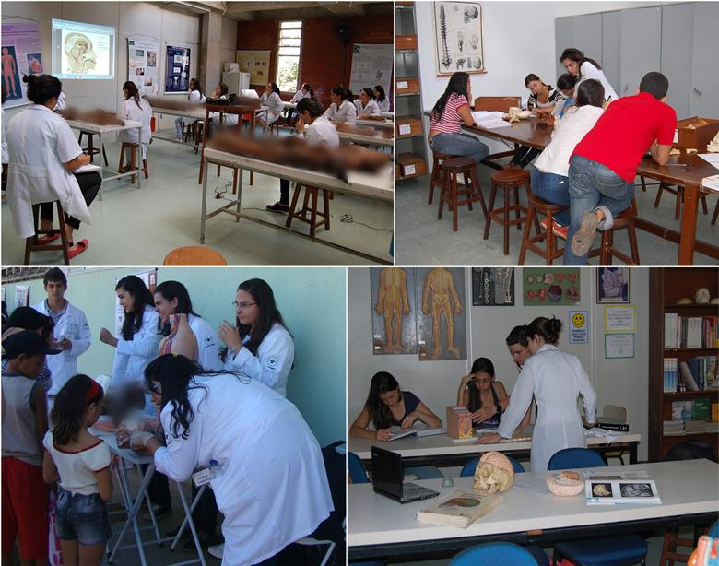
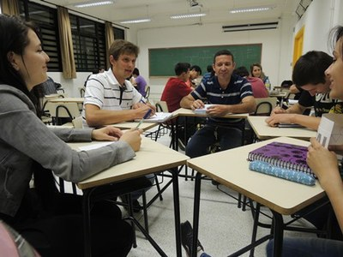
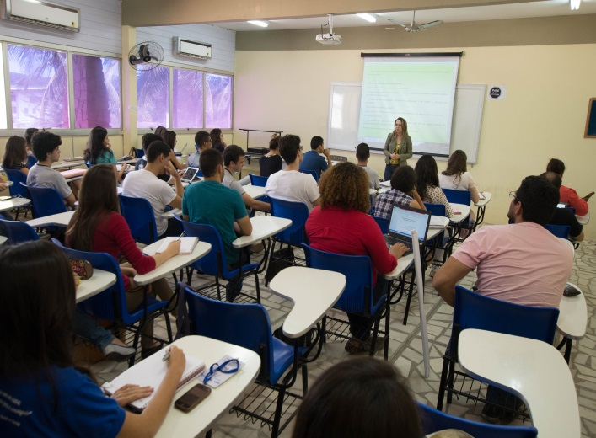
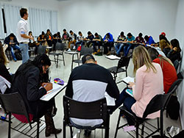

Slide 5



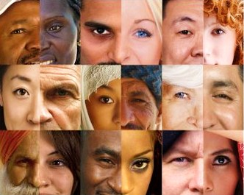
DIFERENÇAS INDIVIDUAIS
https://www.google.com.br/search?q=direitos+humanos

Slide 6

https://www.google.com.br/search?q=direitos+humanos
MENTALIDADE HUMANA

Slide 7
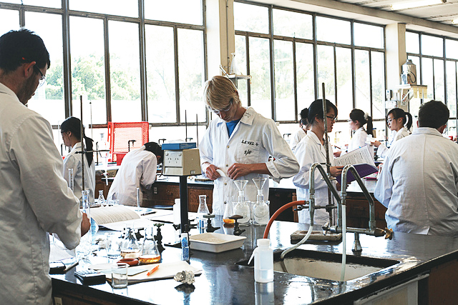
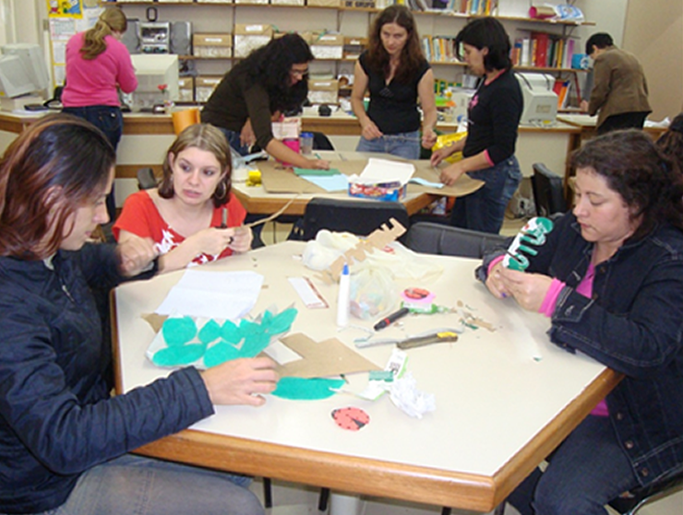
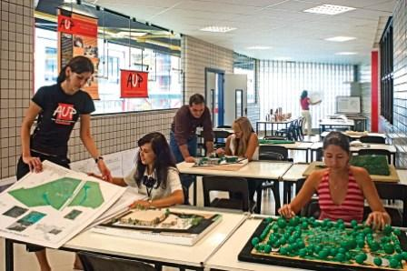
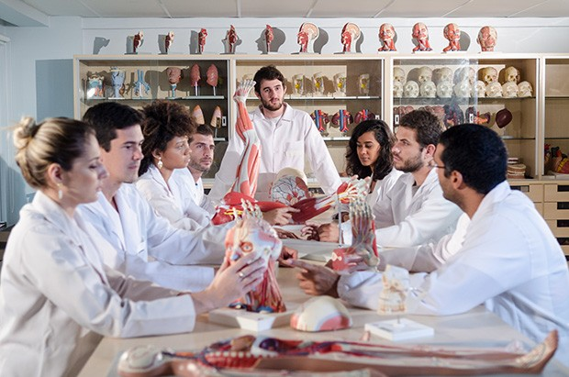

Slide 8


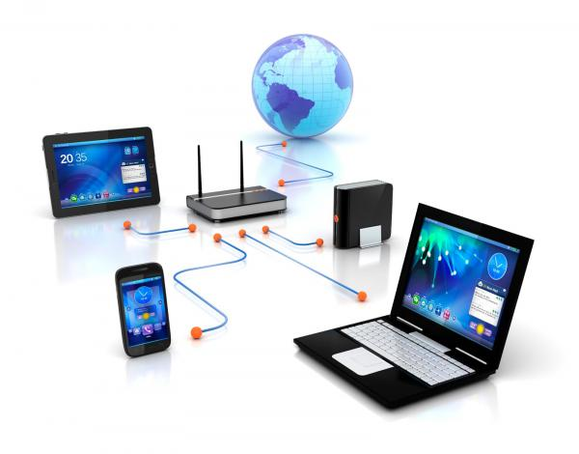
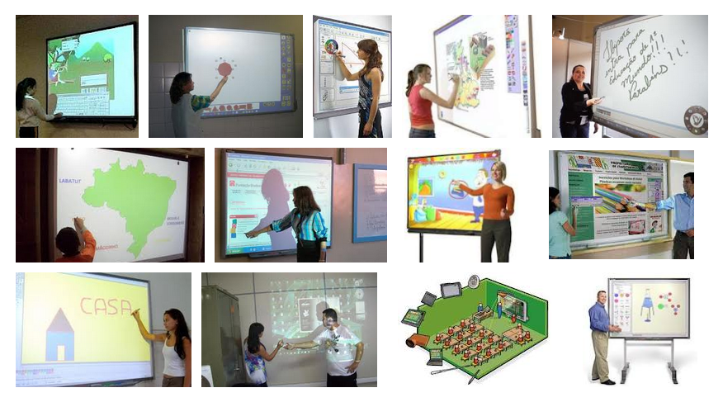


Slide 9




ASPECTOS IMPORTANTES:
https://www.google.com.br/search?q=direitos+humanos

Slide 10



DECRETOS
PORTARIAS
NORMATIVAS

Slide 11
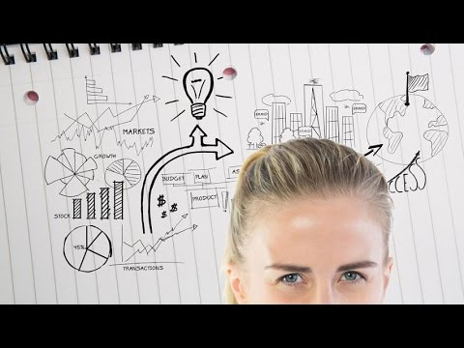
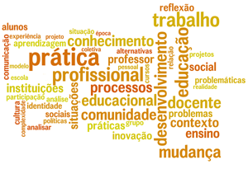
FORMAÇÃO DO PROFESSOR
https://
SABERES DA PROFISSÃO
https://www.youtube.com/watch?v=m9uSL93pJR8

Slide 12

Profissão professor
https://www.google.com.br/search?biw=1366&bih=613&tbm=isch&sa=1&ei=Qi4MWqbLNMGbwQSloZfACA&q=visão+sistemica

Slide 13
MUDANÇA DE MENTALIDADE
VR= F(EC)
VIVÊNCIA DA REALIDADE =
FUNÇÃO DO ESTADO DE CONSCIÊNCIA

Slide 14


Slide 15
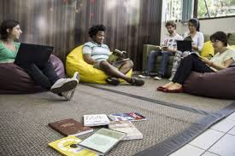
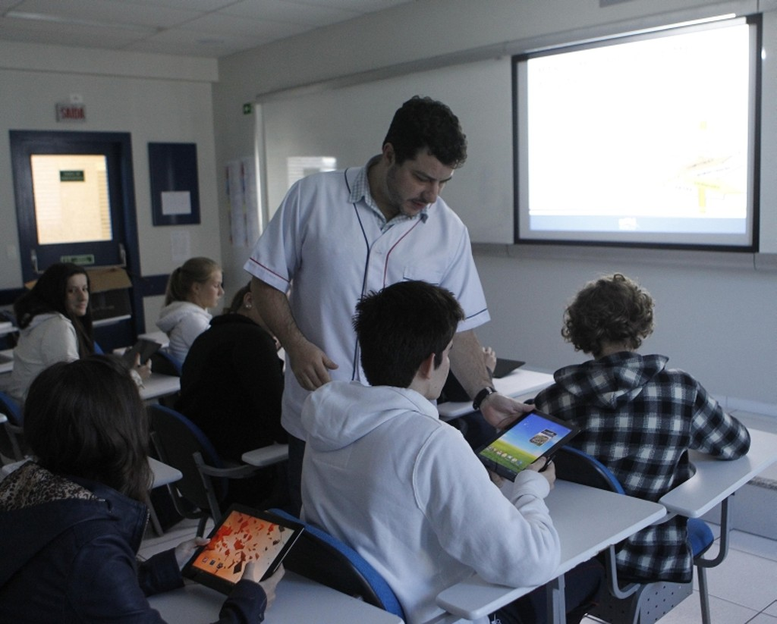
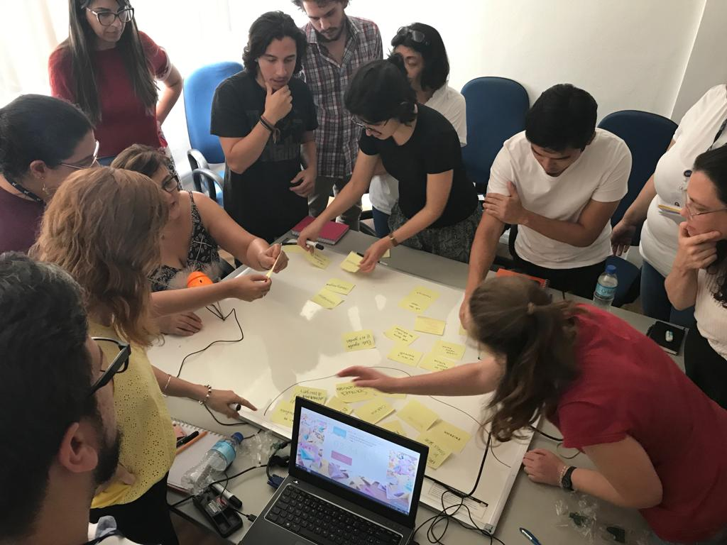
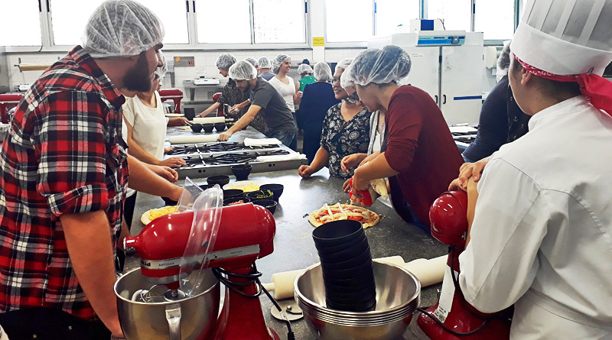

Slide 16
  O FOCO
Que teorias são mais adequadas ao pensamento científico atual e a uma prática mais congruente com as necessidades do homem?
Quais são as novas pautas educacionais sinalizadoras de mudanças significativas?
SER HUMANO EM QUESTÃO

Slide 17
DESENHO UNIVERSAL PARA A APRENDIZAGEM
https://www.google.com.br/search?q=direitos+humanos
UM CONCEITO PARA TODOS

Slide 18
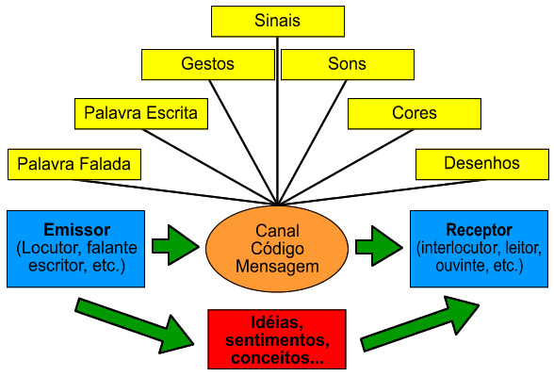
DESENHO UNIVERSAL PARA APRENDIZAGEM
PROMOVER A APRENDIZAGEM PARA TODOS –
As várias linguagens
https://www.google.com.br/search?biw=1366&bih=662&tbm=isch&sa=1&q=DESENHO+UNIVERSAL

Slide 19

https://
https://www.google.com.br/search?biw=1366&bih=613&tbm=isch&sa=1&ei=Qi4MWqbLNMGbwQSloZfACA&q=visão+sistemica

Slide 20
Visão Cartesiana
Os problemas estão nas pessoas;
Eu cuido do meu serviço;
Visão Sistêmica
O problema é visto no processo, no contexto, nas pessoas e no tempo vivido;
Eu ajudo a fazer as coisas acontecerem;
Eu entendo do meu serviço;
Avalia o desempenho das pessoas;
Mudar as pessoas;
Sempre se acha alguém melhor;
Culpa dos erros é de quem?
Eu entendo como meu trabalho contribui com o processo geral;
Se avalia o processo em um contexto;
Muda-se o processo a partir do contexto;
Analisa como os erros aconteceram a partir do contexto, do processo e o grau de comprometimento das pessoas.

Slide 21

https://www.google.com.br/search?biw=1366&bih=613&tbm=isch&sa=1&ei=Qi4MWqbLNMGbwQSloZfACA&q=visão+sistemica

Slide 22
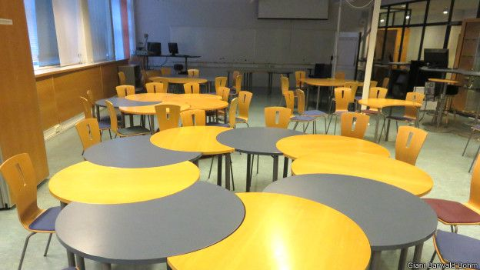
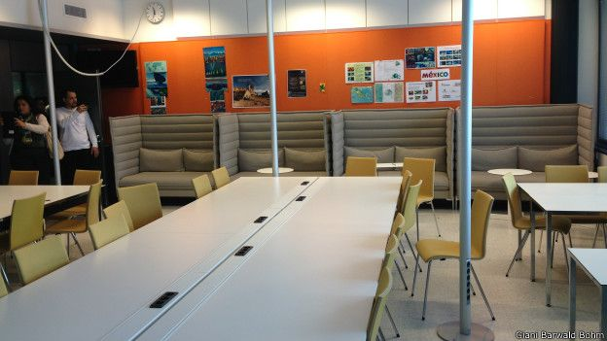
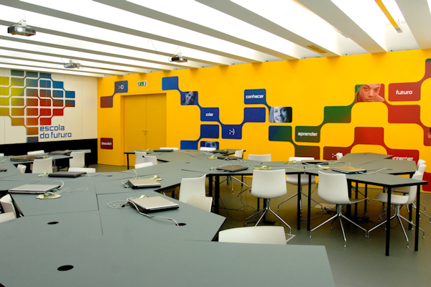
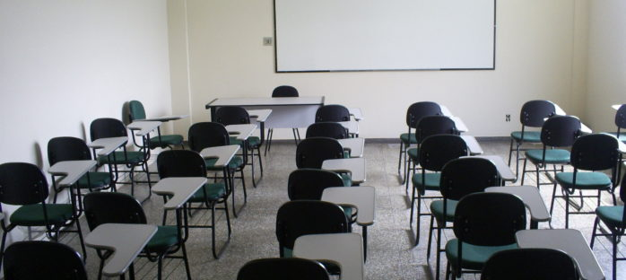

Slide 23
O fazer sistêmico
A pessoa
Simplificação/
complexidade
Construção do respeito
INCLUSÃO
Protagonismo
Engajamento no problema - Busca da essência
http://www.ebc.com.br/infantil/para-pais/2016/04/amor-aos-pais-pode-ser-causa-de-tdah-segundo-pedagogia-sistemica

Slide 24

AS DIMENSÕES DA INCLUSÃO
https://www.google.com.br/search?biw=1366&bih=613&tbm=isch&sa=1&ei=vzUMWoimHsq1wATs5q_QCw&q=pedagogia+sistemica

Slide 25
CONCEITUAÇÕES
INCLUSÃO
COMPLEMENTARIDADE
EQUIDADE
IGUALDADE
POTENCIAL HUMANO
CONEXÕES E RELAÇÕES
ALTERIDADE – INTERAÇÃO ENTRE O “EU”, INTERIOR E PARTICULAR A CADA UM, E O “OUTRO”
AMBIENTE – AMBIÊNCIA CONVIVÊNCIA
DIFERENÇA HUMAMA
- PESSOA, PROCESSO , CONTEXTO E O TEMPO

Slide 26
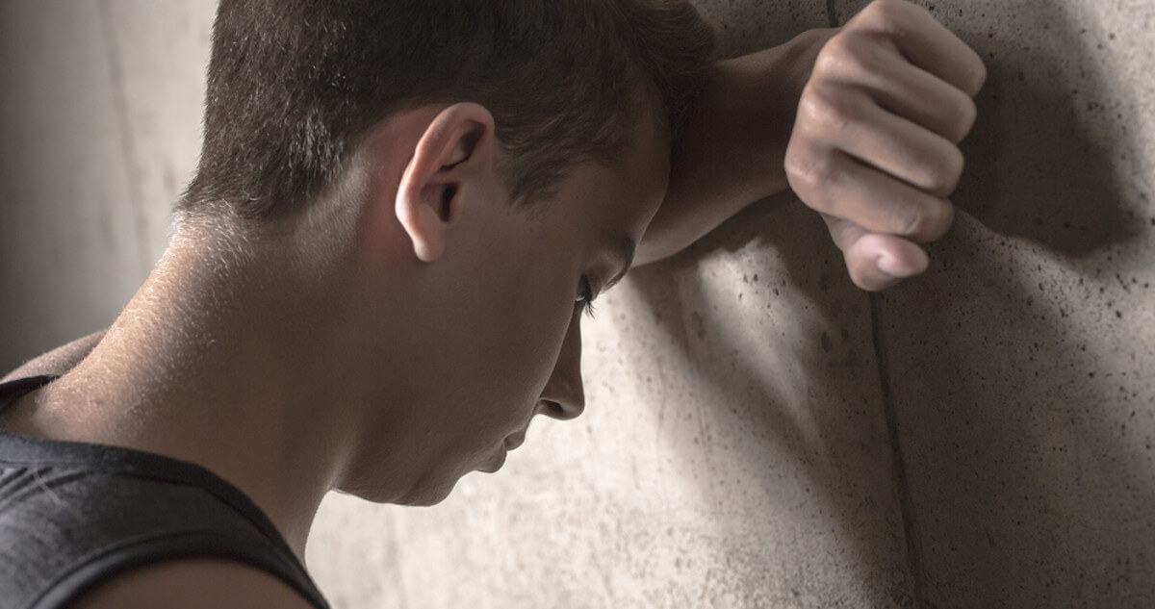
Temperamento Humano
https://www.google.com.br/search?biw=1366&bih=613&tbm=isch&sa=1&ei=Qi4MWqbLNMGbwQSloZfACA&q=visão+sistemica

Slide 27


Slide 28
Modelo organizador
https://www.google.com.br/search?biw=1366&bih=613&tbm=isch&sa=1&ei=Qi4MWqbLNMGbwQSloZfACA&q=visão+sistemica

Slide 29
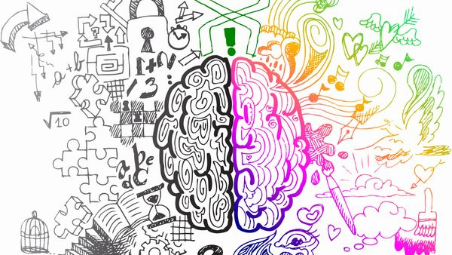

FUNÇÕES SUPERIORES MENTAIS - COMPLEXIDADE HUMANA
https://www.google.com.br/search?biw=1366&bih=613&tbm=isch&sa=1&ei=0lwMWv2HBsGgwAT4rpawAQ&q

Slide 30
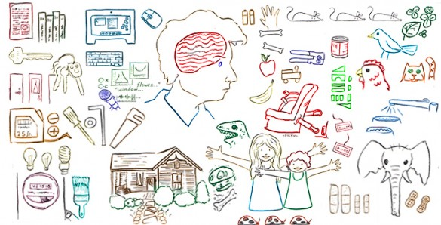
Desenho Universal existe para que estejamos preparadas para receber qualquer pessoa, em qualquer situação.
https://www.google.com.br/search?biw=1366&bih=613&tbm=isch&sa=1&ei=0lwMWv2HBsGgwAT4rpawAQ&q

Slide 31
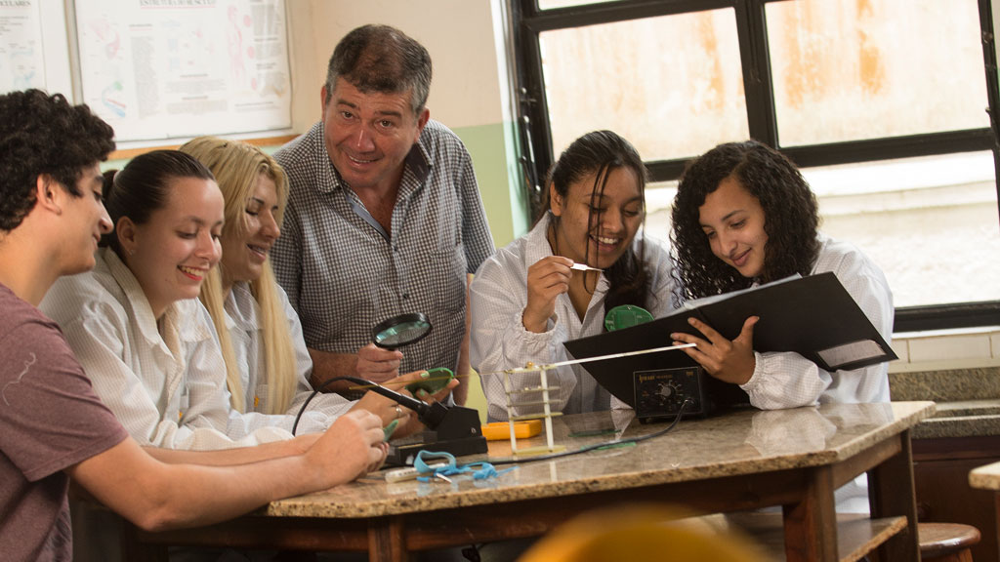

Slide 32
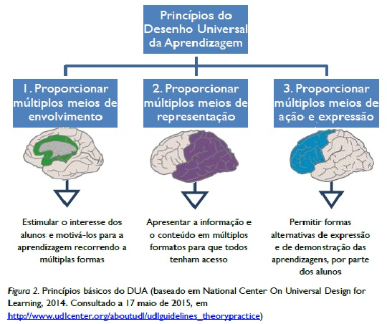

Slide 33
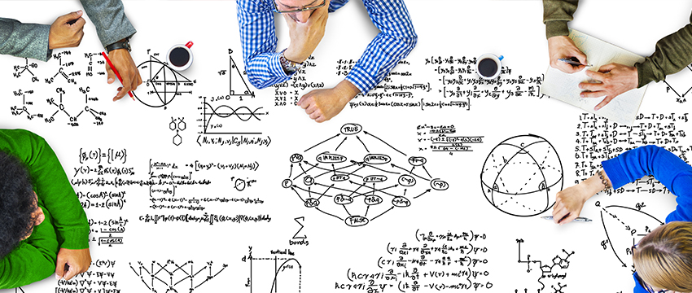
COMO SE ENSINA, COMO SE APRENDE?
https://www.google.com.br/search?biw=1366&bih=662&tbm=isch&sa=1&q=ESTILO+DE+APRENDIZAGEM&oq

Slide 34
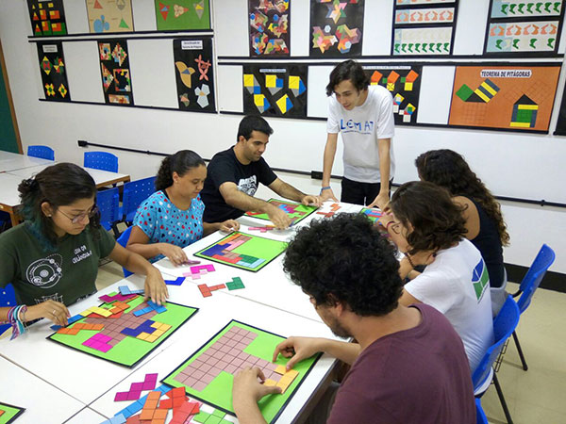

Slide 35
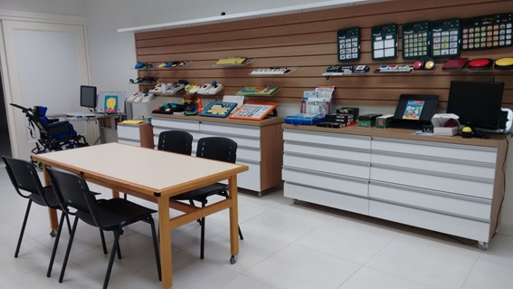

Slide 36
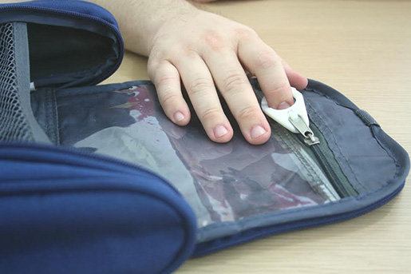
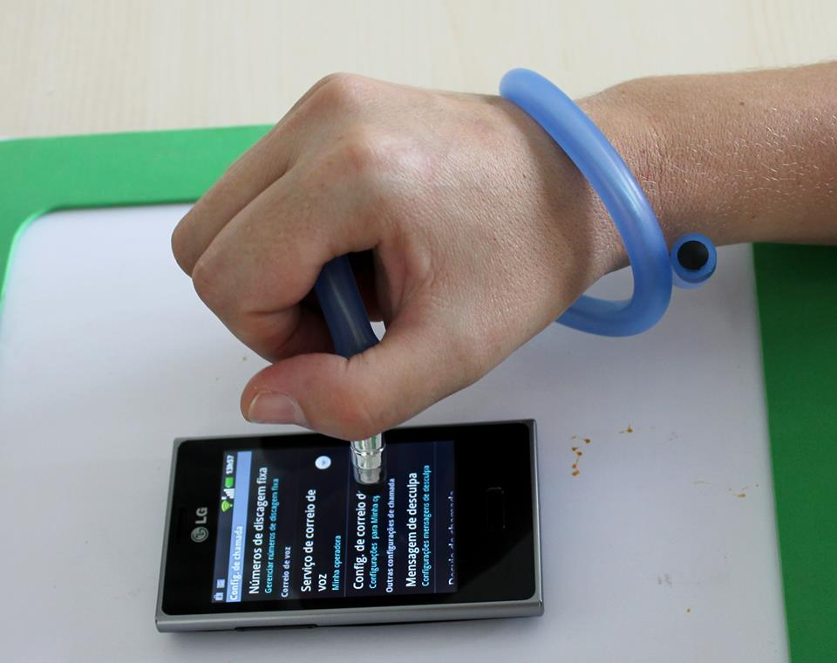
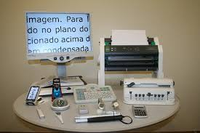
RECURSOS DISPONÍVEIS
dadhttps://1.bp.blogspot.com/-D/acessibilie.jpg
PRÁTICAS PEDAGÓGICAS ADEQUADAS E ATUALIZADAS

Slide 37
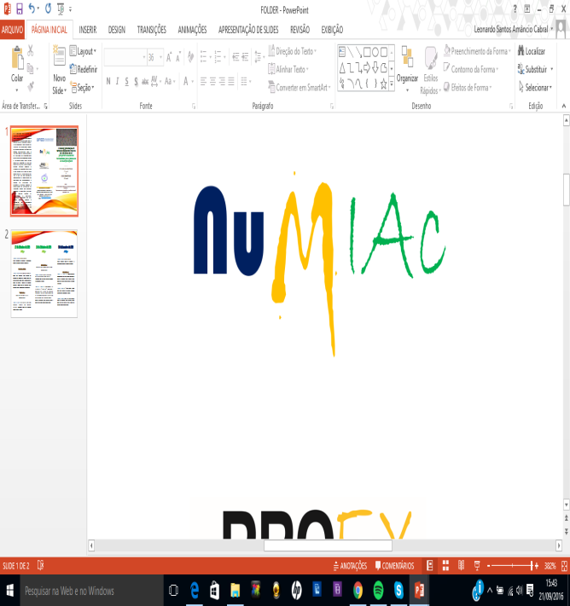
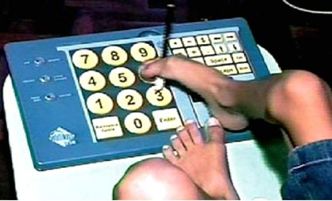
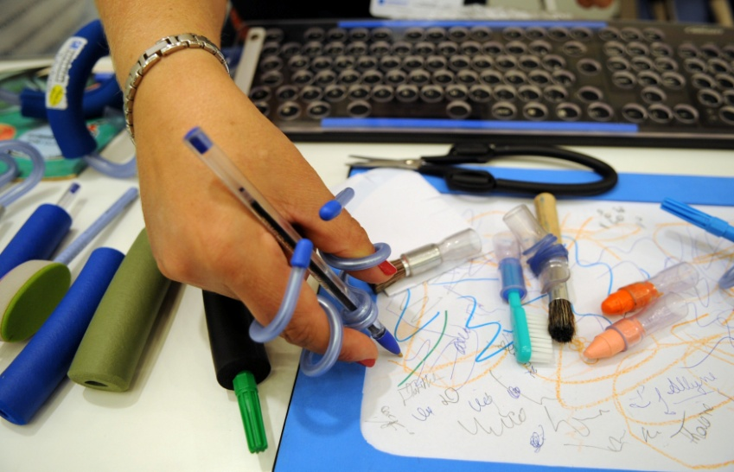
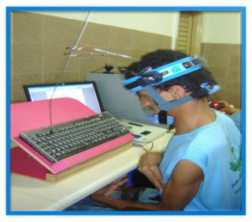
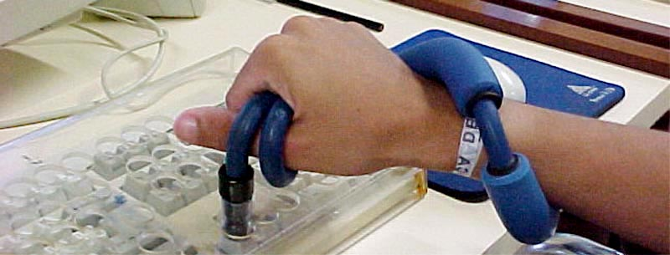
OLHAR PARA O POTENCIAL
dadhttps://1.bp.blogspot.com/-D/acessibilie.jpg

Slide 38

http://www.bloggang.com/mainblog.php?id=loephong&month=30-07-2016&group=5&gblog=2

Slide 39

OBRIGADA PELA ATEN
OBRIGADA PELA ATENÇÃO E PARTICIPAÇÃO!!!

Slide 40
Bibliografias referenciais
MORAES, Maria Cândida. O Paradigma Educacional Emergente. 3 ed. Campinas: Papirus, 1997.
GOERGEN, Pedro. Pós-Modernidade, Ética e Educação. Campinas: Autores Associados, 2001.
MORIN, Edgar. A Cabeça Bem-Feita: repensar e reforma, reformar o pensamento. Rio de Janeiro: Bertrand Brasil, 2000.
MORIN, Edgar. Ciência com consciência. Portugal: Europa-América, 1990.
MORIN, Edgar. Introdução ao Pensamento Complexo. 3 ed. Lisboa: Stória, 2001.
WEIL, Pierre. A Arte de Viver em Paz: por uma nova consciência, por uma nova educação. São Paulo: Editora Gente, 1993.
ZOHAR, Danah. O Ser Quântico. Uma visão revolucionária da natureza humana e da consciência, baseada na nova física. 8 ed. São Paulo: Best Seller, 1990.
DESSEN, Maria A e JUNIOR, Áderson Luiz C. A ciência do desenvolvimento humano – Tendências atuais e perspectivas futuras. Porto Alegre, Artmed: 2005.
Links:
http://rbep.inep.gov.br/index.php/emaberto/article/viewFile/1053/955
http://casadaconsultoria.com.br/visao-holistica/
https://www.youtube.com/watch?v=QMwYn7hAQhA
Link:http://rbep.inep.gov.br/index.php/emaberto/article/viewFile/1053/955

Slide 41
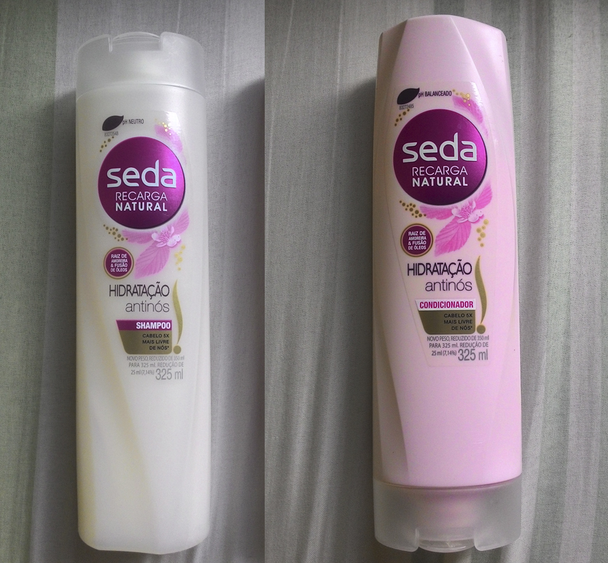
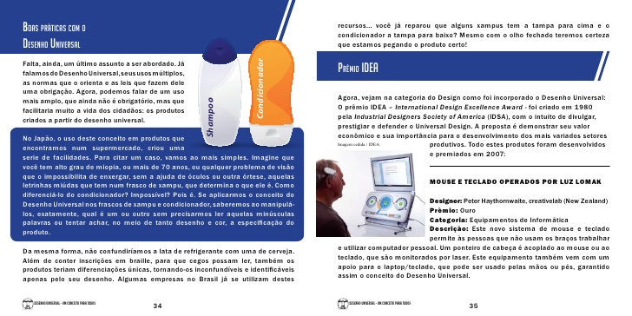
Boas práticas com o Desenho Universal. Podemos falar de um uso mais amplo, que ainda não é obrigatório, mas que facilitaria muito a vida dos cidadãos: os produtos criados a partir do desenho universal. No Japão, o uso deste conceito em produtos que encontramos num supermercado, criou uma serie de facilidades. Para citar um caso, vamos ao mais simples. Imagine que você tem alto grau de miopia, ou mais de 70 anos, ou qualquer problema de visão que o impossibilita de enxergar, sem a ajuda de óculos ou outra órtese, aquelas letrinhas miúdas que tem num frasco de shampoo, que determina o que ele é. Como diferenciá-lo do condicionador? Impossível? Pois é. Se aplicarmos o conceito do Desenho Universal nos frascos de shampoo e condicionador, saberemos ao manipulá-los, exatamente, qual é um ou outro sem precisarmos ler aquelas minúsculas palavras ou tentar achar, no meio de tanto desenho e cor, a especificação do produto.

Slide 42
